Slide 1
GÜMÜŞHANE ÜNİVERSİTESİ KALİTE KOMİSYONU ve KURUMSAL İÇ DEĞERLENDİRME RAPORU

Slide 2
GÜMÜŞHANE ÜNİVERSİTESİ KALİTE SİSTEMİ
BİRİM, BÖLÜM, ANABİLİMDALI KALİTE KOMİSYONLARI: Uygulama örnekleri ve Öneriler
GÜMÜŞHANE ÜNİVERSİTESİ KALİTE KOMİSYONU: KİDR yazımı ve Kabul edilen önerilerin senatoya aktarılması
GÜMÜŞHANE ÜNİVERSİTESİ SENATOSU: KİDR’nin onaylanması ve önerilerin görüşülmesi

Slide 3
BİRİM, BÖLÜM, ANABİLİMDALI KALİTE KOMİSYONLARI NE YAPACAK?
Eğitim- öğretim, araştırma geliştirme ve toplumsal katkı ile ilgili kalite konusundaki uygulamaları nelerdir? Açıklayacak.
Örnek: 1) Eğitim müfredatlarının geliştirmesinde dış paydaş katkısı, öğrencilerin ödüllendirilmesi vb. uygulamaları ile ilgili bilgiler verilebilir. 2) Öğrenciler araştırma faaliyetlerine katılım sağlıyor mu?
Üniversitede Eğitim- öğretim, araştırma geliştirme ve toplumsal katkı ile ilgili kaliteyi arttırmak için önerileri nelerdir? Açıklayacak.
Örnek: 1) Akademik yazım konusunda peryodik eğitimler verilmesinin talep edilmesi. 2) Eğitim programlarını akredite etmek konusunda destek istemek.

Slide 4
«Uygulama örnekleri ve öneriler» ne işe yarayacak?
Uygulama örneklerinin GÜ kalite komisyonuna aktarılması ne işe yarayacak?
Cevap: Birimlerden gelen uygulamalara ilişkin bilgiler KİDR yazımında kullanılacak ve daha kapsayıcı bir KİDR yazılabilecek.
Önerilerin GÜ kalite komisyonuna aktarılması ne işe yarayacak?
Cevap: Üniversite üst yönetimi gündemine alınacak ve kabul edilen öneriler uygulamaya geçilecek.

Slide 5
ÖNERİLER ve UYGULAMALAR İÇİN NEREDEN FİKİR ALINABİLİR? NASIL YENİ UYGULAMALAR YAPILABİLİR.
KURUMSAL İÇ DEĞERLENDİRME RAPORLARININDAN FİKİR ALINABİLİR.
KURUMSAL İÇ DEĞERLENDİRME RAPORLARININ SONUÇ BÖLÜMÜNDE ARAŞTIRMA, GELİŞTİRME VE TOPLUMSAL KATKI VE YÖNETİM SİSTEMİ KONUSUNDA KURUMUN GELİŞMEYE AÇIK YÖNLERİ BELİRTİLMİŞTİR. BURADAN YOLA ÇIKILARAK FİKİR ÜRETİLEBİLİR, YENİ UYGULAMALAR GERÇEKLEŞTİRİLEBİLİR.

Slide 6
KURUMSAL İÇ DEĞERLENDİRME RAPORU (KİDR) NEDİR?
KİDR’nin amacı nedir? Kurumun kendi güçlü ve gelişmeye açık yönlerini tanımasına ve iyileştirme süreçlerine katkı sağlayan ve her yıl düzenli olarak hazırlanan bir rapordur.
KİDR’nin İçeriğinde neler bulunur: Kalite Güvencesi Sistemi, Eğitim-Öğretim, Araştırma, Geliştirme ve Toplumsal Katkı ve Yönetim Sistemi bölümleri yer alır.
KİDR’na nasıl ulşabilirim? http://strateji.gumushane.edu.tr/tr/sayfa/raporlar/kurum-iç-değerlendirme-raporu/

Slide 7
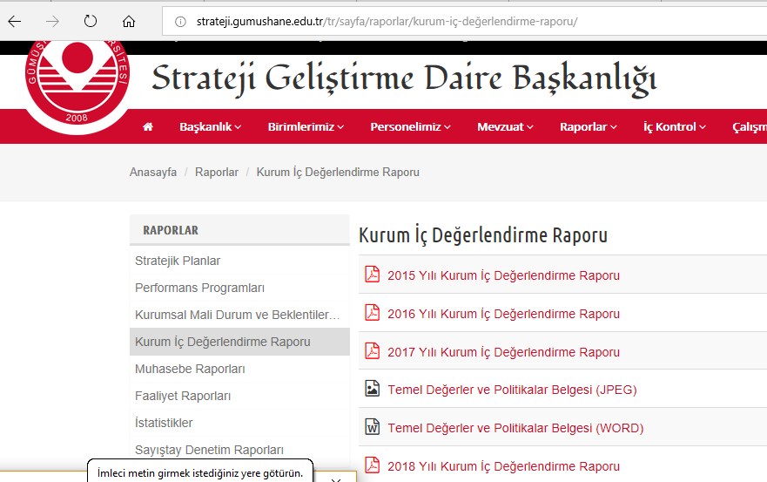

Slide 8
ÖNERİLER ve UYGULAMALAR İÇİN NEREDEN FİKİR ALINABİLİR? NASIL YENİ UYGULAMALAR YAPILABİLİR.
EĞİTİM- ÖĞRETİM İLE İLGİLİ ÖRNEK: «SINIF DIŞI ÖĞRENME ORTAMLARININ GELİŞTİRME» KONUSUNDA, BİRİMLER YENİ UYGULAMALAR BAŞLATABİLİR.
ARAŞTIRMA-GELİŞTİRME VE TOPLUMSAL KATKI İLE İLGİLİ ÖRNEK: ARAŞTIRMA KONULARININ SEÇİMİNDE TOPLUMUN SORUNLARINA ÇÖZÜM ÜRETECEK PROJELER HAZIRLANMAYA BAŞLANABİLİR.
YÖNETİM SİSTEMİ İLE İLGİLİ ÖRNEK: VERİ TOPLAMA SÜREÇLERİNİN MODERNİZE EDİLMESİ İLE İLGİLİ YENİ UYGULAMALAR GELİŞTİRMEK VE ÖNERİLERDE BULUNMAK.

Slide 9
BİRİM KALİTE KOMİSYONLARI NE YAPACAK? NE ZAMAN YAPACAK?
HEMEN: BİRİM KALİTE SİSTEMİ KURACAK. BİRİM KALİTE KOMİSYONU OLUŞTURACAK. ÜYELERİNİ KENDİSİ BELİRLEYEBİLİR. BUNU İNTERNET SİTESİNDEN İLAN EDECEK.
MEVCUT EĞİTİM ÖĞRETİM YILI SONU İLE DİĞER EĞİTİM ÖĞRETİM YILININ BAŞLANGICI ARASINDA, KALİTE İLE İLGİLİ UYGULAMALARINI VE ÖNELERİNİ GÜMÜŞHANE ÜNİVERSİTESİ KALİTE KOMİSYONUNA GÖNDERECEK.

Slide 10
GÜMÜŞHANE ÜNİVERSİTESİ KALİTE KOMİSYONU NE YAPACAK?
Birim kalite kurullarından gelen eğitim- öğretim, araştırma geliştirme ve toplumsal katkı ile ilgili kalite konusundaki uygulamaları kurumsal iç değerlendirme raporu yazımında kullanacak.
Eğitim- öğretim, araştırma geliştirme ve toplumsal katkı ile ilgili kaliteyi arttırmak için önerileri tartışıp, üniversite senatosuna aktaracak

Slide 11
GÜMÜŞHANE ÜNİVERSİTESİ SENATOSU NE YAPACAK?
GÜMÜŞHANE ÜNİVERSİTESİ KALİTE KOMİSYONUNDAN GELEN, KİDR’NU DEĞERLENDİRİP ONAYLAYACAK VEYA DÜZELTME İSTEYECEK.
KALİTEYİ İYİLEŞTİRME İLE İLGİLİ ÖNERİLERİ GÜNDEMİNE ALACAK, UYGUN GÖRÜLEN ÖNERİLER UYGULAMAYA GEÇİLECEK.

Slide 12
GÜMÜŞHANE ÜNİVERSİTESİ KALİTE SİSTEMİ
BİRİM, BÖLÜM, ANABİLİMDALI KALİTE KOMİSYONLARI: Uygulama örnekleri ve Öneriler
GÜMÜŞHANE ÜNİVERSİTESİ KALİTE KOMİSYONU: KİDR yazımı ve Kabul edilen önerilerin senatoya aktarılması
GÜMÜŞHANE ÜNİVERSİTESİ SENATOSU: KİDR’nin onaylanması ve önerilerin görüşülmesi

Slide 13
DİNLEDİĞİNİZ İÇİN TEŞEKKÜRLER.
SORULAR…

